Slide 1
対応のあるデータの時のｔ検定
重さの測定値（g）
例：
品物 No. | はかりＡでの値 | はかりＢでの値 | 重さの差 d
1 2 3 4 5 6 7 8 9 10 | 427 401 408 417 416 396 437 386 406 402 | 419 391 410 406 406 400 432 391 402 395 | 8 10 -2 11 10 -4 5 -5 4 7
平均 | 409.6 | 405.2 | 4.4
Ａ，Ｂの２つのはかりで同じ品物をそれぞれ量り，10個の品物についてそれを行った．２つのはかりの指示には差があるか？
Notes:
プリント「生物統計学＿第６回ｔ分布とｔ検定2013」P8以降を予習しながら空所を埋めていきましょう．
ここでは対応のある２つの母集団から得られた標本を使って，２つの母集団の母平均に差があるのか，ないのかを検定する方法を学びます．先ほど学んだ対応のない２つの母集団と対応のある２つの母集団とはどこが違うのでしょうか？
それはこれからの検定を学びながら考えていくとよいでしょう．
例題です．Ａ，Ｂの２つのハカリで同じ品物を量ります．同様に10個の品物についてそれぞれ量って，右の表のような結果を得ました．２つのハカリの指示には差があるでしょうか．
前項の対応のないデータでの検定を行うと5％で有意でないという結果が出ます．しかし，Ａ，Ｂのハカリの差を品物ごとに取ると何か傾向がありそうだとわかります．このように２つの標本のデータが対応する場合，２つの標本は独立していないといい，対応するデータの対の差dを検定しなければなりません．エクセルの分析ツールではｔ検定：一対の標本による平均の検定を使います．

Slide 2
対応のあるデータ
２つの標本のデータに対応関係があるとき，（すなわち２つの標本が独立していないとき），対応関係にある２つのデータの差dを検定対象とする．
帰無仮説 H₀：
ＡとＢの２つのはかりの指示は同じである
対立仮説 H₁：
ＡとＢの２つのはかりの指示は異なる
Notes:
対応のあるデータの差ｄについて検定します．
帰無仮説： 「Ｈ_{０}： ＡとＢの２つのはかりの指示は同じである．」です．
対立仮説：「 Ｈ_{１}： ＡとＢの２つのはかりの指示は異なる．」です．
有意水準5％に設定しましょう．

Slide 3
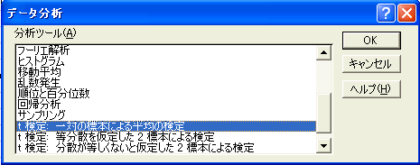
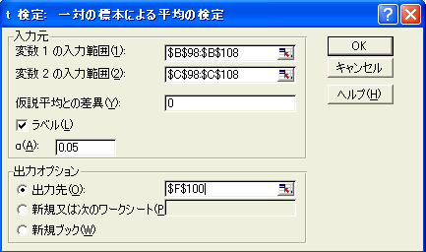
エクセルによる検定
Notes:
帰無仮説が成り立つとしたときに今回のデータが得られる確率であるp-値はエクセルの分析ツールの「ｔ検定：一対の標本による平均の検定」で計算できます．
データの入力方法は「ｔ検定：等分散を仮定した２標本による検定」の場合と同じです．
エクセルの分析ツールにはt検定には３種類ありますので，混乱しないようにしましょう．

Slide 4
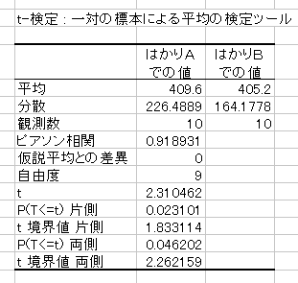
対応のあるデータについての検定
有意水準5％で帰無仮説は棄却され，２つのはかりの指示には差があると結論できる
Notes:
p-値が0.046202となり，有意水準5％より小さいです．したがって，有意水準5％で帰無仮説は棄却され，Ａ，Ｂ２つのハカリの指示に5％の有意水準で差があると結論できます．
このように２つの標本のデータを対応させることができると検定の検出力が高まります．つまり有意差が出やすくなります．このような対応させるはいくつかありますが，それについては授業で紹介します．

Slide 5
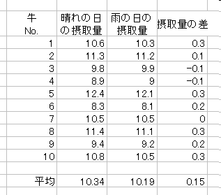
練習
Ｕ牧場で飼育している牛は晴れの日と雨の日では餌の摂取量（kg）が違うらしい．10頭の牛についてそれぞれ晴れの日と雨の日の餌の摂取量を調べたところ，下の表のようになった．牛の餌の摂取量が天気によって異なるのかを有意水準５％でｔ検定せよ．
Notes:
それでは予習問題をやってみましょう．有意水準を5％としてｔ検定しましょう．予習は「生物統計学第５回宿題と第６回のための予習2013 」の提出用タブ欄に入力して提出してください．

